Slide 1
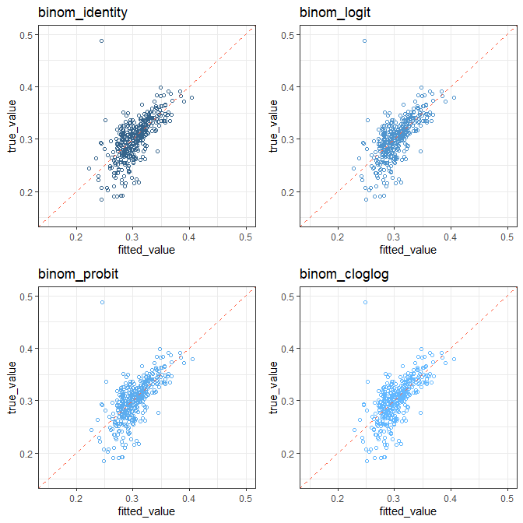
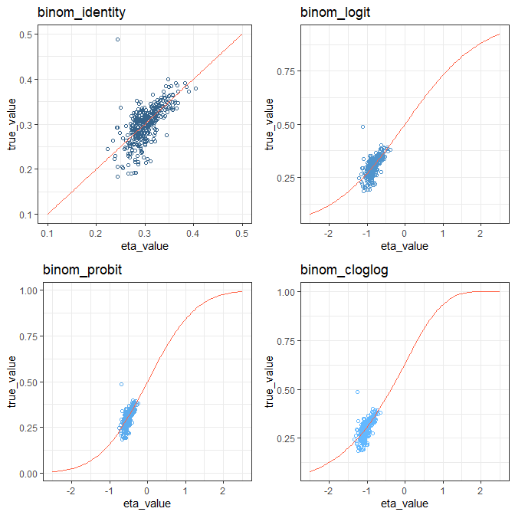

Slide 2
資料收集與前處理
建立廣義線性模型
檢查變數與殘差之間關係
考慮加入高次項、交互作項或變數轉換
搜尋最佳候選子模型
檢查子模型表現與是否符合模型假設
不可接受
可接受
選出最佳模型

Slide 3
